Slide 1

Realidad virtual y Realidad Extendida
Cómputo móvil
Grupo 2
Cruz Galván Alberto Israel

Slide 2
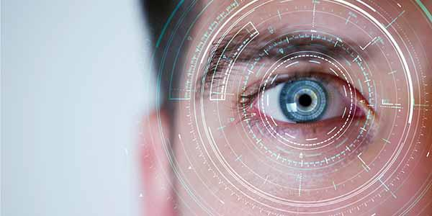
Realidad virtual
Se estima que el 50% de las neuronas está dedicado a la visión.

Slide 3

Realidad virtual
Al día de hoy, El campo de conocimiento de la computación tiene muchísimas aplicaciones.

Slide 4
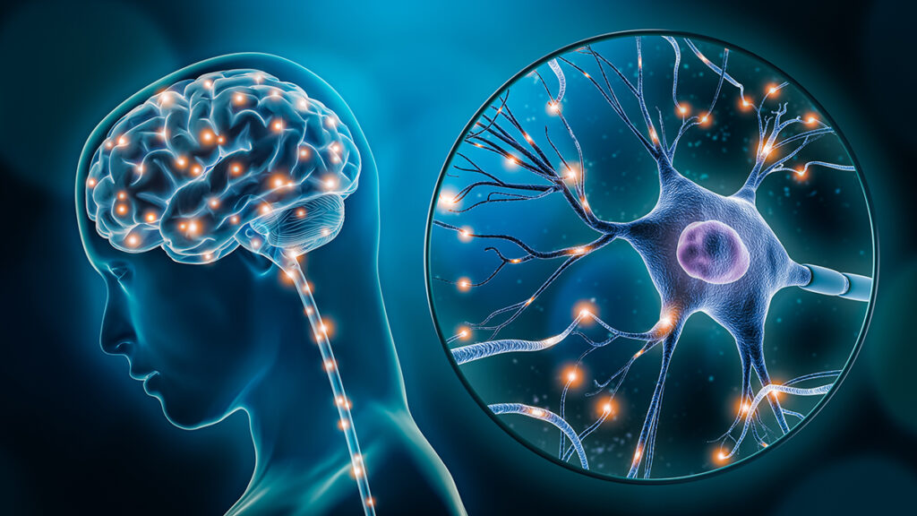
Realidad virtual
Se sabe que la densidad de información que hay en una imagen es notablemente mayor a la de un texto, por lo tanto es que, es por medio de imágenes que el humano encuentra una manera de comunicarse más eficiente. EN PARTICULAR CUANDO LA INFORMACIÓN ES COMPLEJA.

Slide 5
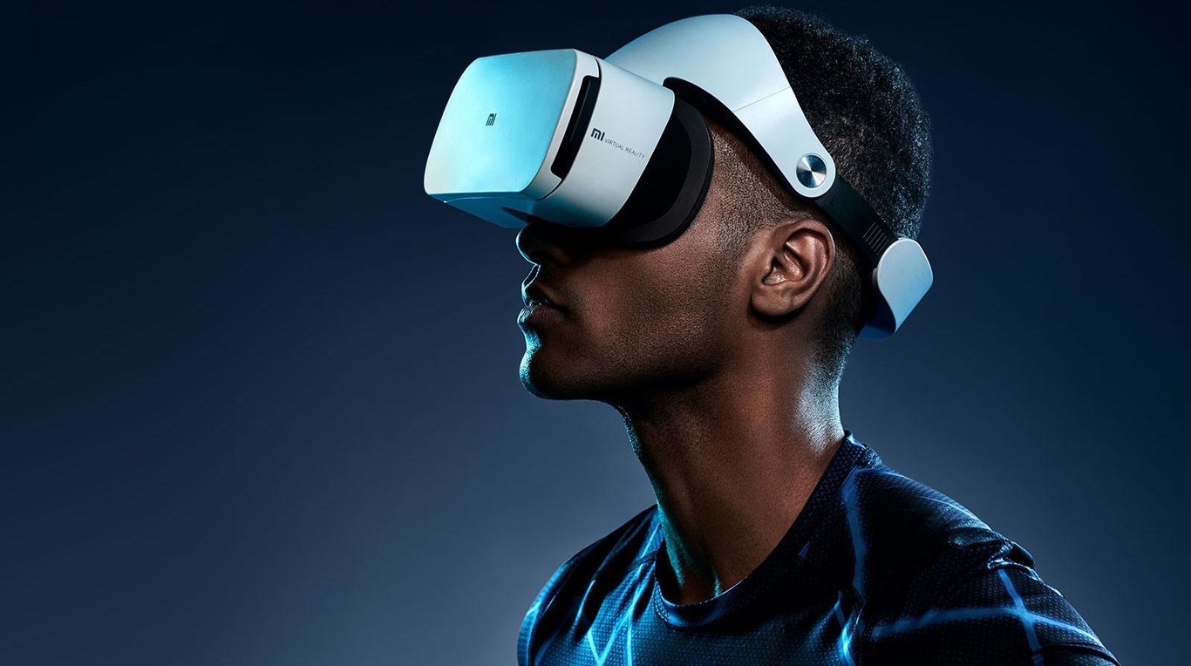
Realidad virtual
La realidad virtual permite que, por medio de un entorno de escenas y objetos de apariencia real, le de al usuario la sensación de estar inmerso en él.

Slide 6
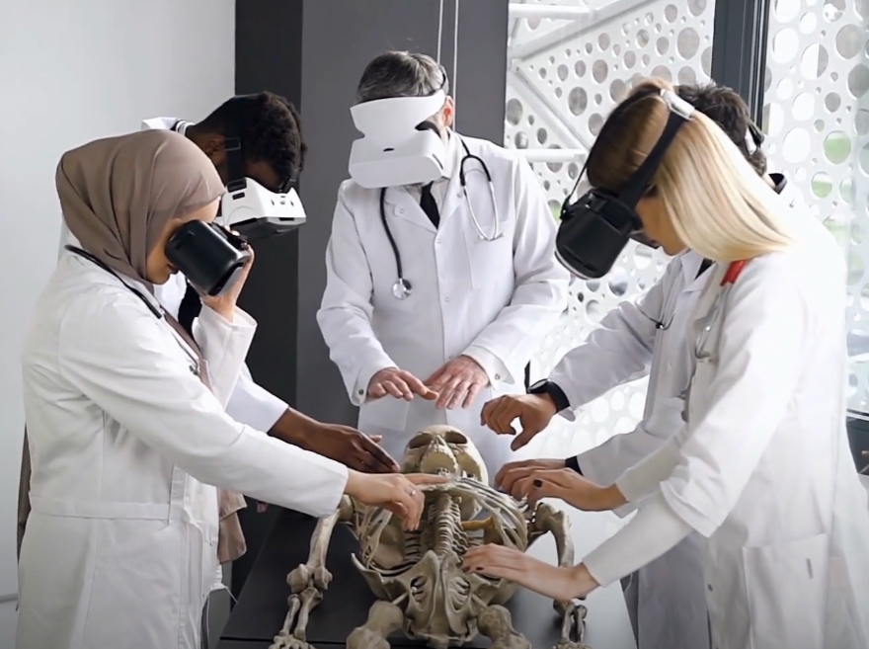
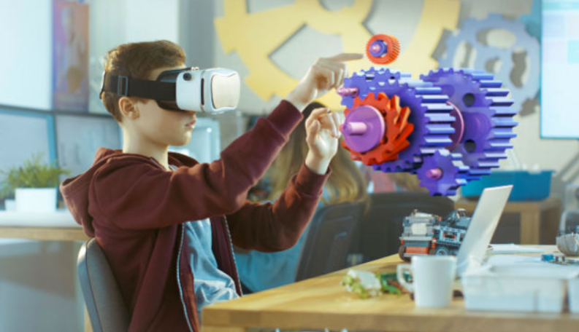
Realidad virtual
Esto tiene repercusión en diversas áreas, como lo es la del entretenimiento, de la salud, el deporte, la educación, la cultura, la arquitectura y muchos otros.

Slide 7
Realidad virtual
Esto tiene repercusión en diversas áreas, como lo es la del entretenimiento, de la salud, el deporte, la educación, la cultura, la arquitectura y muchos otros.

Slide 8
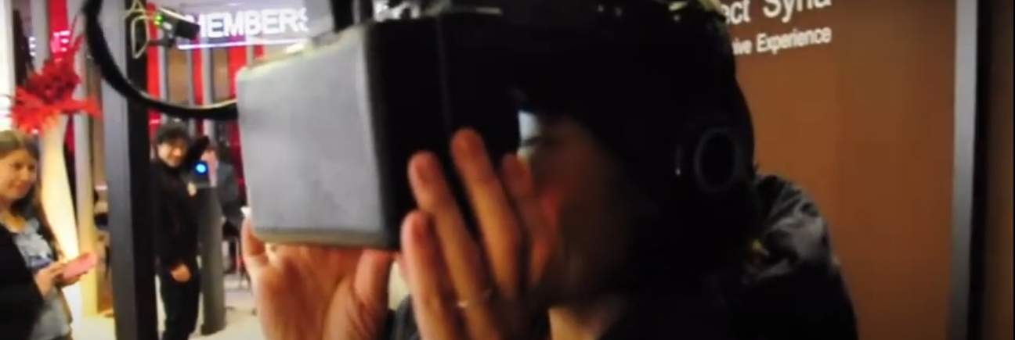
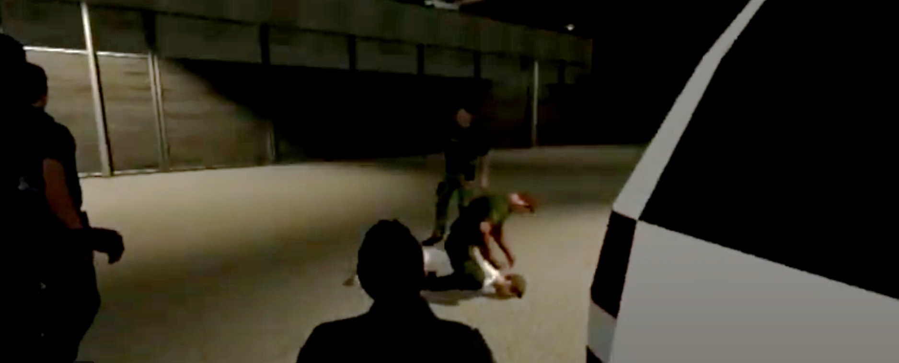
Realidad virtual
Imagen de una persona atendiendo una prueba virtual de periodismo inmersivo.

Slide 9
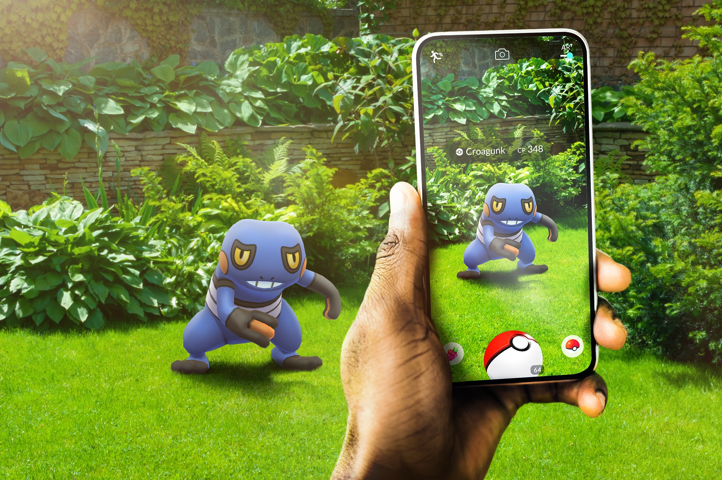
Realidad aumentada
Para el caso de la realidad aumentada (RA), el mundo real sirve como soporte para colocar objetos, imágenes o animaciones en tiempo real. Se debe recalcar que es un concepto diferente al de la realidad virtual.

Slide 10
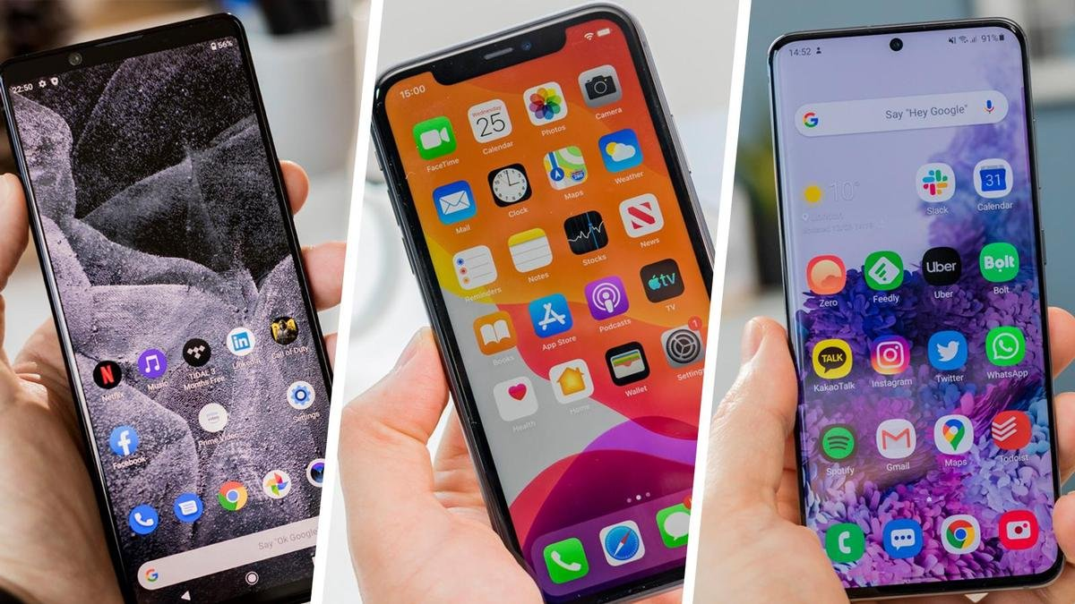
Realidad aumentada
Una diferencia sustancial entre estas dos tecnologías es que, la realidad virtual no está al alcance de todos, puesto que requiere de una inversión de dinero mayor para adquirir un dispositivo que permita utilizar esta tecnología. La realidad aumentada, no, puesto que los smartphones son todavía más accesibles.

Slide 11
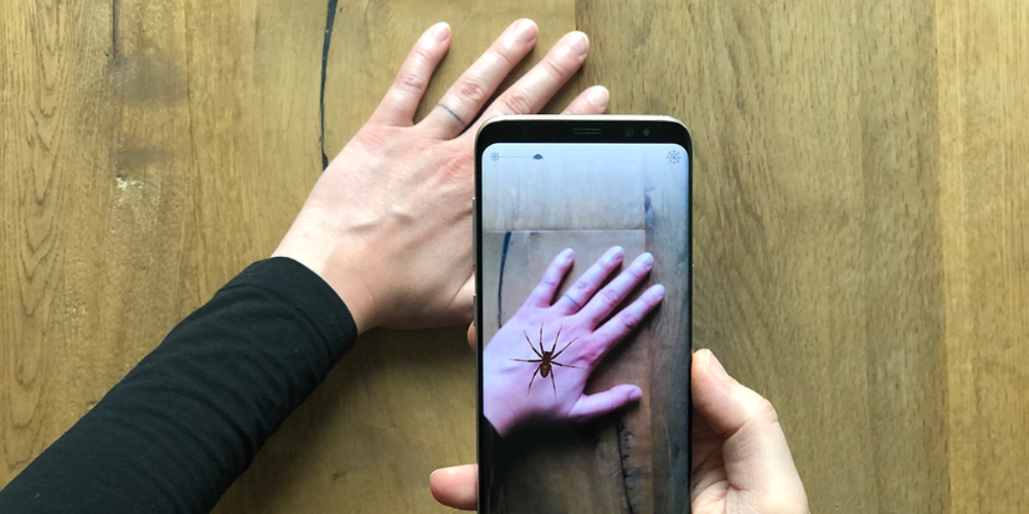
Realidad aumentada
La realidad aumentada, también tiene muchos campos de aplicación, es necesario aclarar que no sólo se enfoca en cuestiones de entretenimiento.

Slide 12
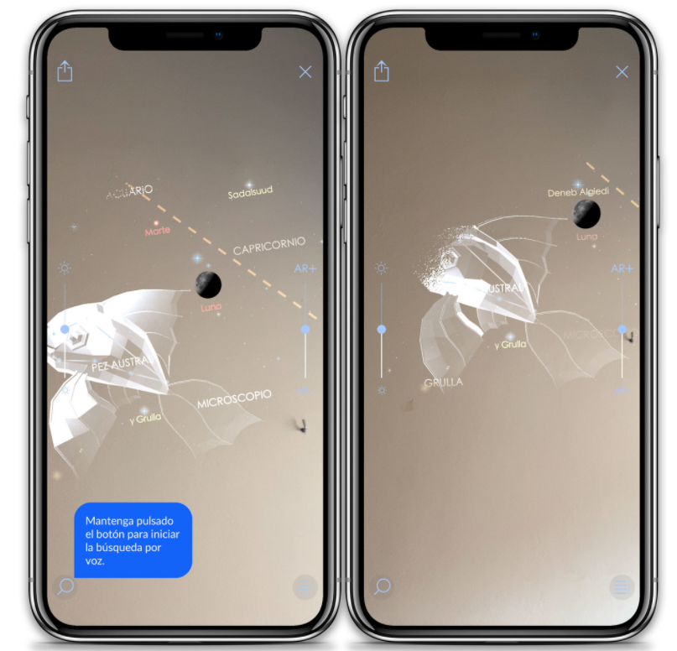
Realidad aumentada
Mediante la aplicación de Star Walk 2, es posible utilizar la RA para acceder a múltiples datos astronómicos tales como nombres, siluetas que dibujan y demás datos que la aplicación detecte. Esta aplicación incluye modelos 3D de nebulosas, planetas, asteroides y satélites artificiales

Slide 13
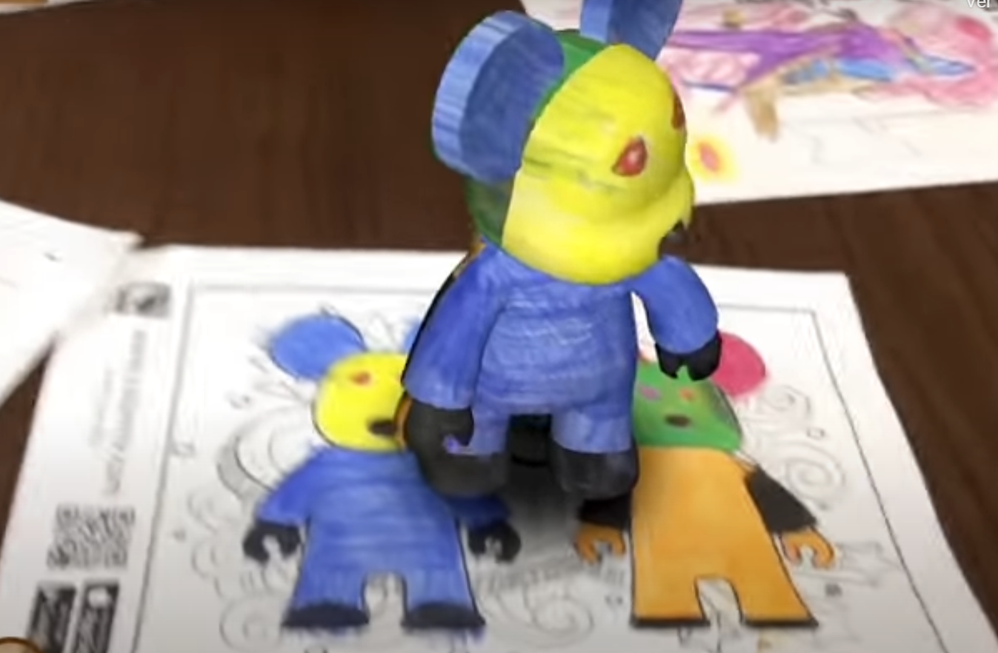
Realidad aumentada
En este caso la aplicación Quiever3D, los niños son capaces de entretenerse dibujando y coloreando personajes que tomarán vida de forma virtual, enfocándolos mediante el teléfono inteligente o tableta.

Slide 14
Conclusiones
A través de las diversas aplicaciones que investigué, me quedó claro que la computación tiene muchas maneras de aprovecharse en beneficio de la sociedad. Prácticamente en cualquier industria, o área del conocimiento. Otro aspecto del cual me di cuenta fue que, aunque toda esta tecnología puede presentar grandes avances en áreas como la salud y la educación, también es cierto que existe una brecha social muy grande para quienes puedan tener acceso a este tipo de tecnologías. Sobre todo, en países en vías de desarrollo.

Slide 15
Bibliografía
Bibliografía
aula, R. v. (23 de Abril de 2020). Obtenido de https://www.unir.net/educacion/revista/realidad-virtual-aumentada-en-el-aula/
ciencia, C. g. (10 de Diciembre de 2005). Revista Digital Universitaria. Obtenido de Revista UNAM: http://www.revista.unam.mx/vol.6/num12/art117/int117.htm#a

